Slide 1
VZDĚLÁVÁNÍ
(ve službách zaměstnanosti)
Jolana Palinková

Slide 2
Úřad práce ČR základní oblasti státní správy
Státní sociální podpora
Příspěvek na péči
Pomoc v hmotné nouzi
Dávky pro osoby se zdravotním postižením
Zaměstnanost: základní poradenství + speciální poradenství

Slide 3
Poradenství ve službách zaměstnanosti
Poradenství pro zprostředkování vhodného zaměstnání fyzické osobě se zaměřuje na posouzení zdravotních, kvalifikačních a osobnostních předpokladů pro doporučení vhodného zaměstnání, přípravy pro povolání a rekvalifikace.
2) Poradenství pro zaměstnavatele se zaměřuje na výběr zaměstnanců pro zaměstnavatele a zajištění souladu mezi požadavky zaměstnavatelů a nabídkou pracovních sil na trhu práce.

Slide 4
Poradenství ve službách zaměstnanosti
3) Poradenství pro volbu povolání se zaměřuje zejména na poskytování informací o povoláních, předpokladech a způsobilosti pro výkon určitého povolání, možnostech studia, přípravy na povolání a možnostech pracovního uplatnění.
Poradenství je poskytováno žákům a studentům škol a jiným fyzickým nebo právnickým osobám; tím není dotčeno poskytování poradenských služeb v resortu školství.
4) Poradenství pro volbu rekvalifikace se zaměřuje na určování obsahu a rozsahu rekvalifikace a vychází z dosavadní kvalifikace, zdravotního stavu, schopností a zkušeností fyzické osoby, která má být rekvalifikována.

Slide 5
Poradenství ve službách zaměstnanosti
5) Poradenství pro volbu přípravy k práci osob se zdravotním postižením se zaměřuje na řešení specifických potřeb ve zdravotní, sociální a jiných oblastech života těchto osob a na odstranění překážek jejich přístupu na trh práce.
6) Poradenství při výběru vhodných nástrojů aktivní politiky zaměstnanosti se zaměřuje na usměrňování pracovního uplatnění fyzických osob u zaměstnavatelů v souladu s požadavky a možnostmi trhu práce.

Slide 6

Poradenství pro volbu povolání a změnu zaměstnání
Informační a poradenské středisko pro volbu a změnu povolání ( IPS)
IPS poskytuje od roku 1994 komplexní informační a poradenské služby kariérového poradenství.
Jedná se o informace a poradenství nezbytné k profesní orientaci, uplatnění na trhu práce, ke zvýšení zaměstnatelnosti
  žákům základních a středních škol absolventům škol, mladistvým,
  uchazečům, zájemcům o zaměstnání, fyzickým a právnickým osobám.

Slide 7
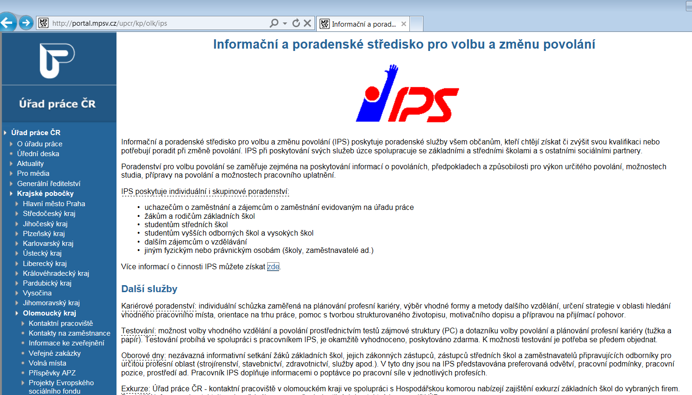

Slide 8
Poradenství pro volbu rekvalifikace
Rekvalifikací se rozumí
Získání nové kvalifikace, zvýšení, rozšíření nebo prohloubení dosavadní kvalifikace. Za rekvalifikaci se považuje i získání kvalifikace pro pracovní uplatnění fyzické osoby, která doposud žádnou kvalifikaci nezískala.
Uskutečňuje se na základě dohody mezi ÚP a UoZ nebo ZoZ.
Úřad hradí náklady na rekvalifikace a může poskytnou příspěvek na úhradu prokázaných nutných nákladů spojených s rekvalifikací (jízdné).
Po dobu rekvalifikace je vyplácená podpora v nezaměstnanosti ve výši 60% průměrného měsíčního čistého výdělku nebo základu pojistného.
Na rekvalifikaci není právní nárok.

Slide 9
Rekvalifikace
Rekvalifikaci může provádět:
• zařízení s akreditovaným vzdělávacím programem podle tohoto zákona,
• zařízení s akreditovaným vzdělávacím programem podle zvláštního právního předpisu,
• škola v rámci oboru vzdělání, který má zapsaný v rejstříku škol a školských zařízení nebo vysoká škola s akreditovaným studijním programem podle zvláštního právního předpisu, nebo
• zařízení se vzdělávacím programem podle zvláštního právního předpisu.

Slide 10
Zvolená rekvalifikace
UoZ si sám zvolí druh pracovní činnosti, na kterou se bude rekvalifikovat.
UoZ si sám zvolí rekvalifikační zařízení, které má rekvalifikaci provést.
Úřad práce posoudí uplatnitelnost požadované kvalifikace na trhu práce.
Stanovena maximální výše nákladů rekvalifikace hrazená úřadem práce /50 tis. Kč v průběhu 3 let/, pokud se překročí, rozdíl ceny hradí UoZ.
Úhrada jen po úspěšně složené závěrečné zkoušce.
Jiné náklady než cenu zvolené rekvalifikace úřad práce nehradí /nehradí zdravotní prohlídky, jízdné, podporu při rekvalifikaci/.

Slide 11
Rekvalifikace zaměstnanců
Zaměstnavatelům, kteří provádějí rekvalifikaci v zájmu dalšího pracovního uplatnění svých zaměstnanců, mohou být na základě písemné dohody s příslušným úřadem práce plně nebo částečně hrazeny náklady spojené s touto činností (§110 odst. 1 zák. č. 435/2004 Sb., v platném znění).
Vhodné v případě, že zaměstnavatel nemůže zaměstnancům bez rekvalifikace nadále zajistit ve firmě pracovní uplatnění (zaměstnanci jsou ohroženi ztrátou zaměstnání), nebo v případě, že je potřeba u stávajícího zaměstnance zvýšit, rozšířit, prohloubit jeho stávající kvalifikaci z důvodu jeho dalšího pracovního uplatnění u společnosti.
V tomto případě lze hradit jen kurzovné (nikoli náhradu mzdy, která přísluší rekvalifikovanému zaměstnanci po dobu rekvalifikace v pracovní době, ani např. cestovné nebo náklady na ochranné pracovní prostředky).

Slide 12
Studium pedagogiky
Kurz Studium pedagogiky pro asistenty pedagoga je realizován dle zákona 563/2004 Sb., o pedagogických pracovnících a o změně některých zákonů, ve znění pozdějších předpisů, a to ve vzdělávacích programech akreditovaných dle § 25 a § 27 tohoto zákona. Nejedná se však o rekvalifikaci, ale o další vzdělávání zaměstnanců, které ze zákona zajišťuje zaměstnavatel a Úřad práce nemůže jeho náklady v rámci rekvalifikace hradit.

Slide 13
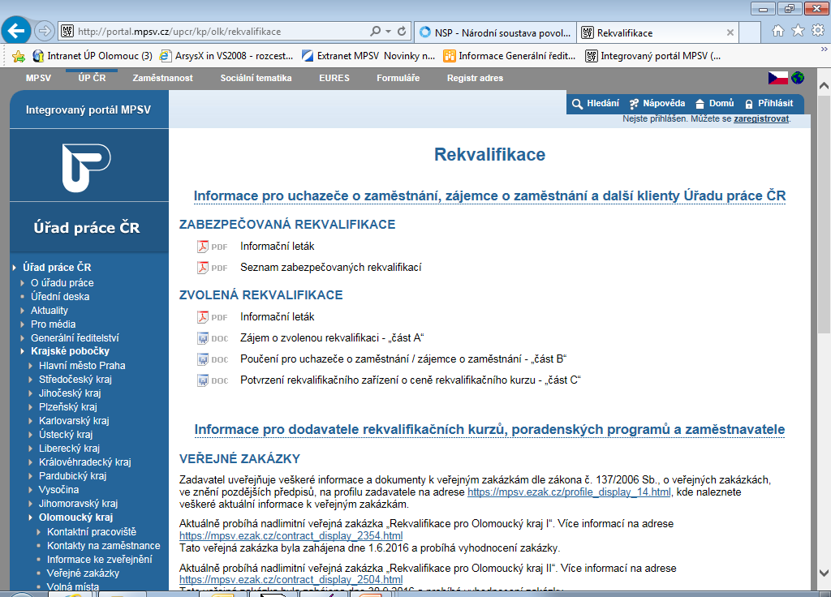

Slide 14
Nezaměstnanost
Vývoj podílu nezaměstnaných osob v Olomouc. kraji

Slide 15
Nezaměstnanost
Podíl nezaměstnaných osob v krajích k 30. 4. 2017

Slide 16
Nezaměstnanost
Nezaměstnanost v kraji k 31. 5. 2017
Na konci května celkový počet UoZ v kraji: 22 495
počet uchazečů o zaměstnání je o 1550 nižší než před měsícem,
o 5089 nižší než před rokem
- nejnižší počet nezaměstnaných v kraji od listopadu 2008,
- Olomoucký kraj vykazuje 4. nejvyšší nezaměstnanost,
počet 8293 volných míst je nejvyšší od vzniku úřadu práce,
na 1 volné místo připadají 2,5 uchazečů o zaměstnání (v ČR 1,8 osoby).

Slide 17
Nezaměstnanost
Struktura nezaměstnanosti v kraji k 31. 5. 2017
Základní kategorie
Kategorie | Nezaměstnaní celkem | Ženy | Zdravotně postižení | Absolventi škol
Počet (podíl) | 20 945 | 10 782 (51,5%) | 3 470 (16,6 %) | 721 (3,4 %)
Věková struktura

Slide 18
Nezaměstnanost
Nezaměstnanost v jednotlivých okresech kraje
Poř. | Okres | PNO
1. | Karviná | 9,7 %
:
6. | Jeseník | 6,3 %
:
14. | Přerov | 5,6 %
:
19. | Šumperk | 4,8 %
:
24. | Olomouc | 4,4 %
:
53. | Prostějov | 3,1 %
:
77. | Rychnov nad Kněž. | 1,3 %
- ve všech okresech meziroční pokles nezaměstnanosti,
- největší pokles nezaměstnanosti (o 14 %) v okrese Jeseník, nejmenší (o 7 %) v okrese Prostějov,
- Jesenicko ještě v čele s nejvyšší nezaměstnaností – vysoká sezónnost, v létě možná bude v čele okres Přerov,
- nejvyšší počet UoZ na 1 volné místo na Jesenicku (7 osob), naopak nejnižší v okrese Prostějov (2 osoby),
- v rámci pověřených OÚ nejhorší situace na Hanušovicku (PNO=11,1 %) a Javornicku (10,1 %), naopak nejlepší na Litovelsku (2,5 %) a Konicku (2,8 %).

Slide 19
Děkuji Vám za pozornost
http://portal.mpsv.cz
http://www.uradprace.cz

